Slide 1
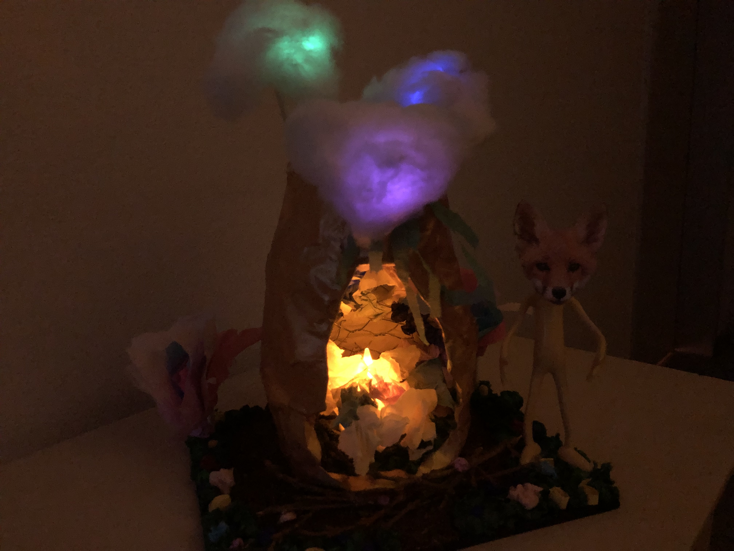
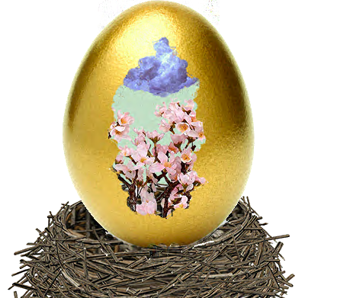
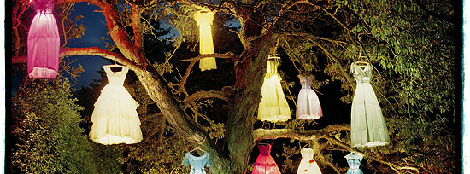
De radicale kunstspeeltuin
Team Mute: Michelle, Jonatan, Shi Hua, Ceren, Danny & Tess

Slide 2
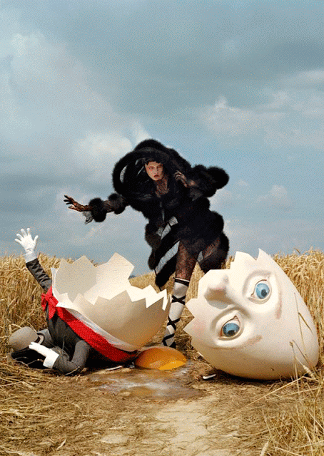
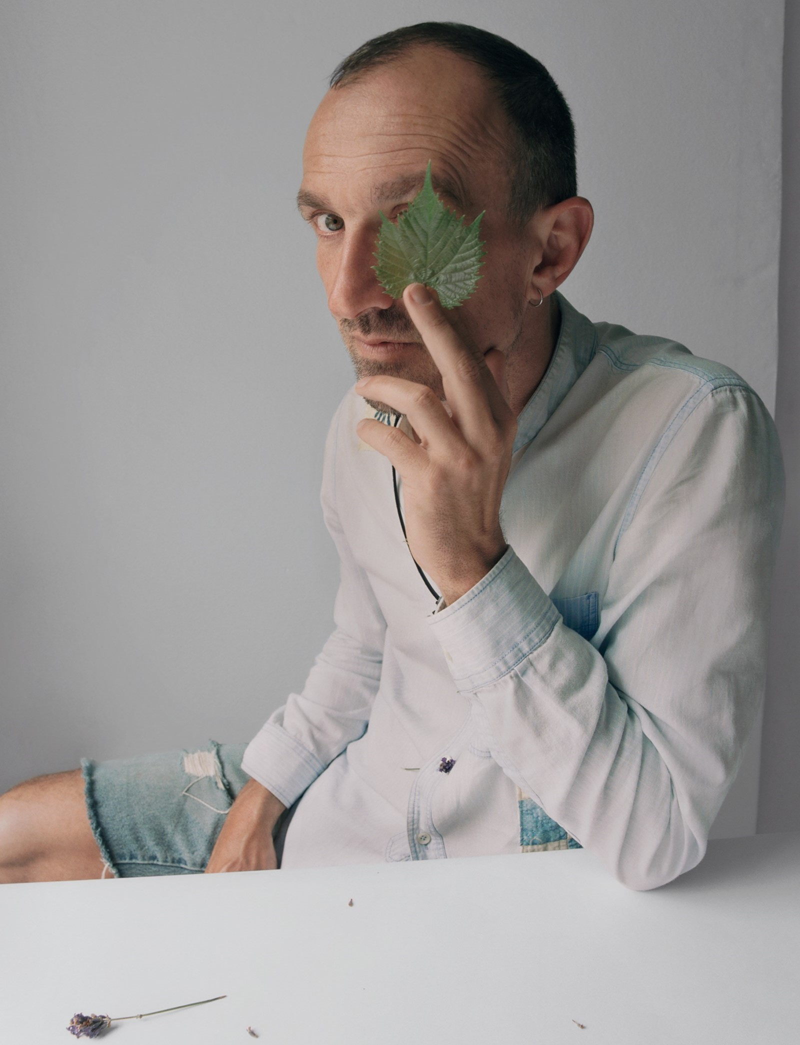
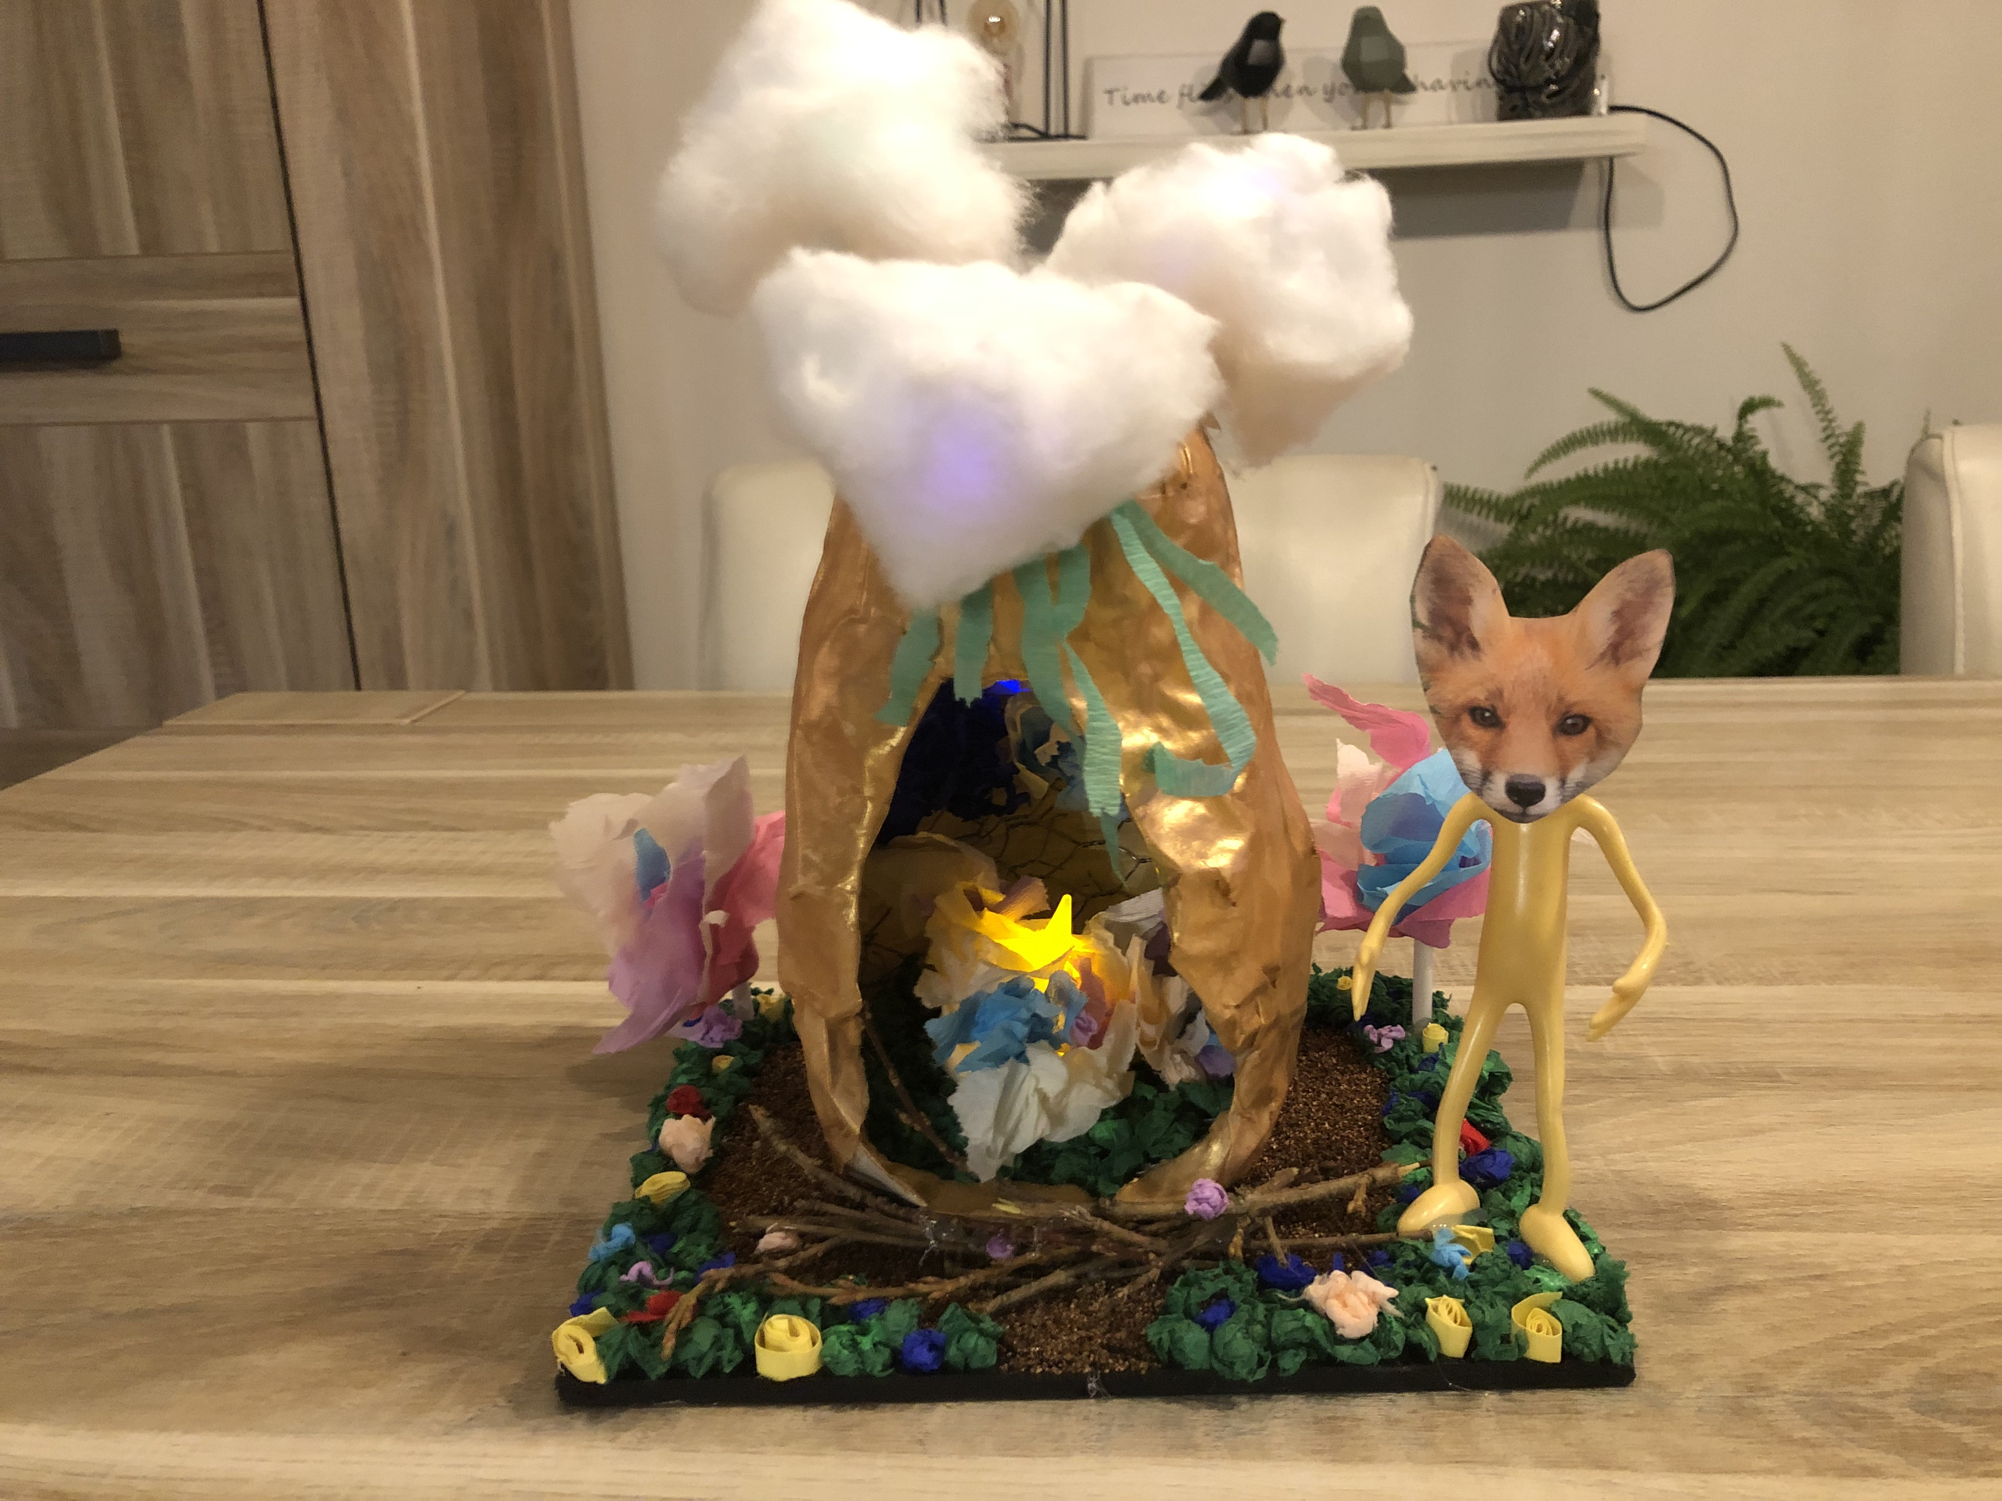
Inhoud
De opdracht
Gebruiksonderzoek (mindmap)
Ons idee (maquette + tekening constructie en materiaal)
Materiaallijst en kostenberekening
Marketingcampagne
Inspiratie
Github, trello en logboek

Slide 3
De opdracht
ARTDAM
Gratis interactieve expositie voor studenten
Weinig musea bezocht door corona

Slide 4
Gebruikersonderzoek
Wie is Tim Walker?
Wat maakt Tim Walker in de hoofdzaak?
Wat zijn de gedachtes achter zijn werken?
Doelgroep

Slide 5
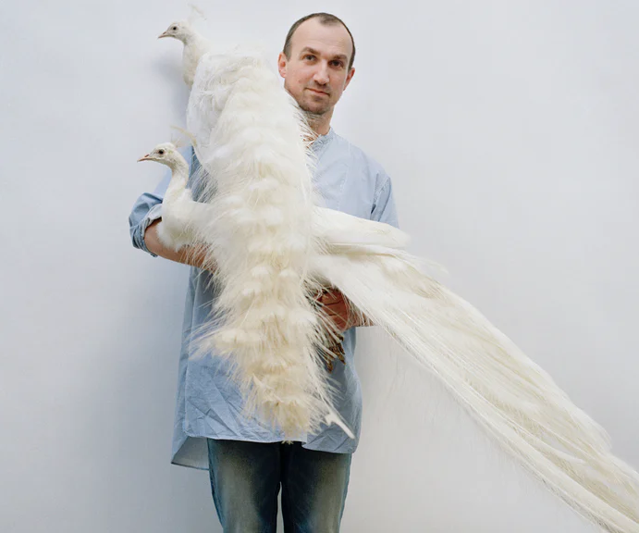
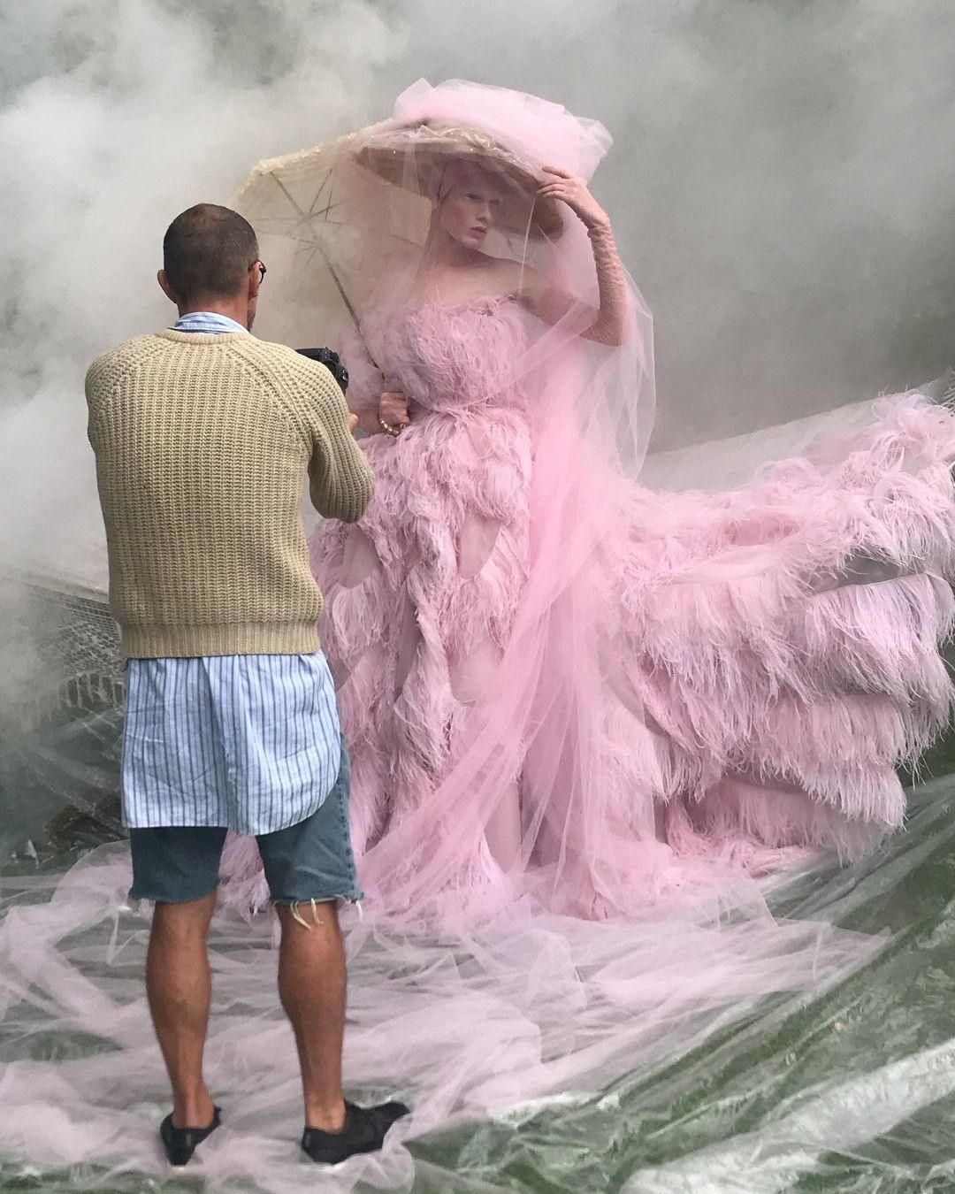
Tim Walker
Britse mode fotograaf
Bekend geraakt door werk bij Vogue
Sprookjes beelden
Het gaat niet om mode

Slide 6
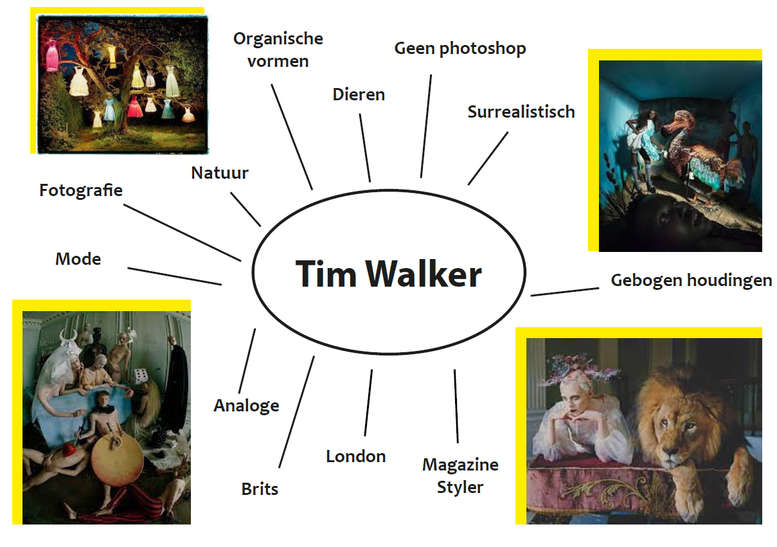

Slide 7
Doelgroep
Welke leeftijd heeft onze doelgroep?
Is Tim Walker bekend onder de studenten?
Wat vinden studenten van zijn kunst?

Slide 8
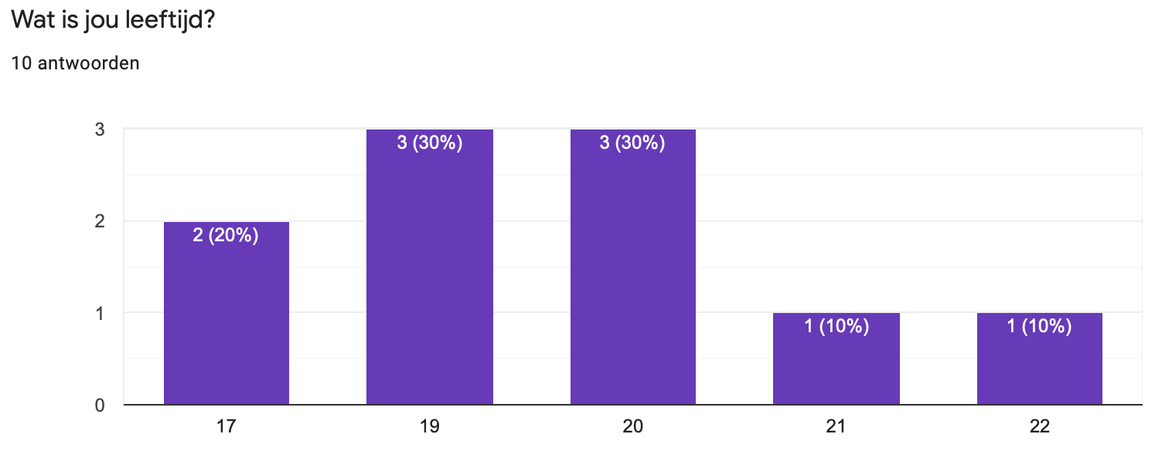
Enquete
Welke leeftijd heeft onze doelgroep?

Slide 9
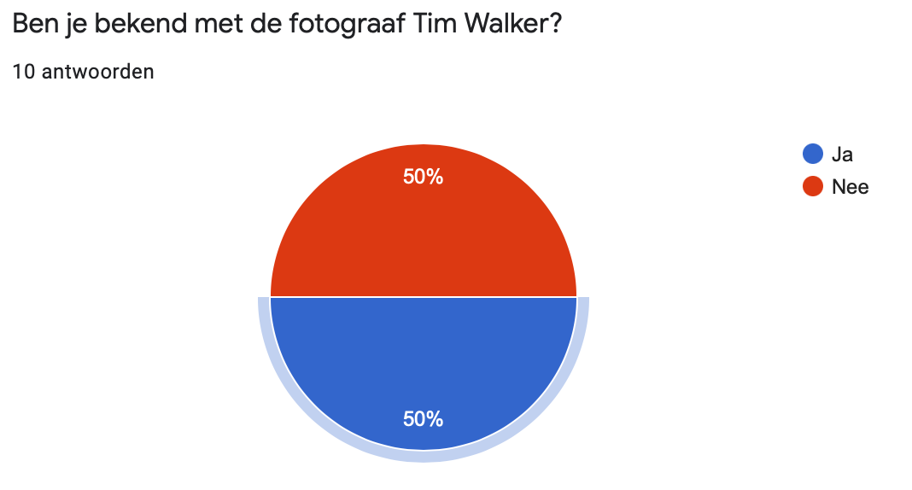
Enquete
Is Tim Walker bekend onder de studenten?
Vooral bekent in de ICT, media en communicatie branche

Slide 10
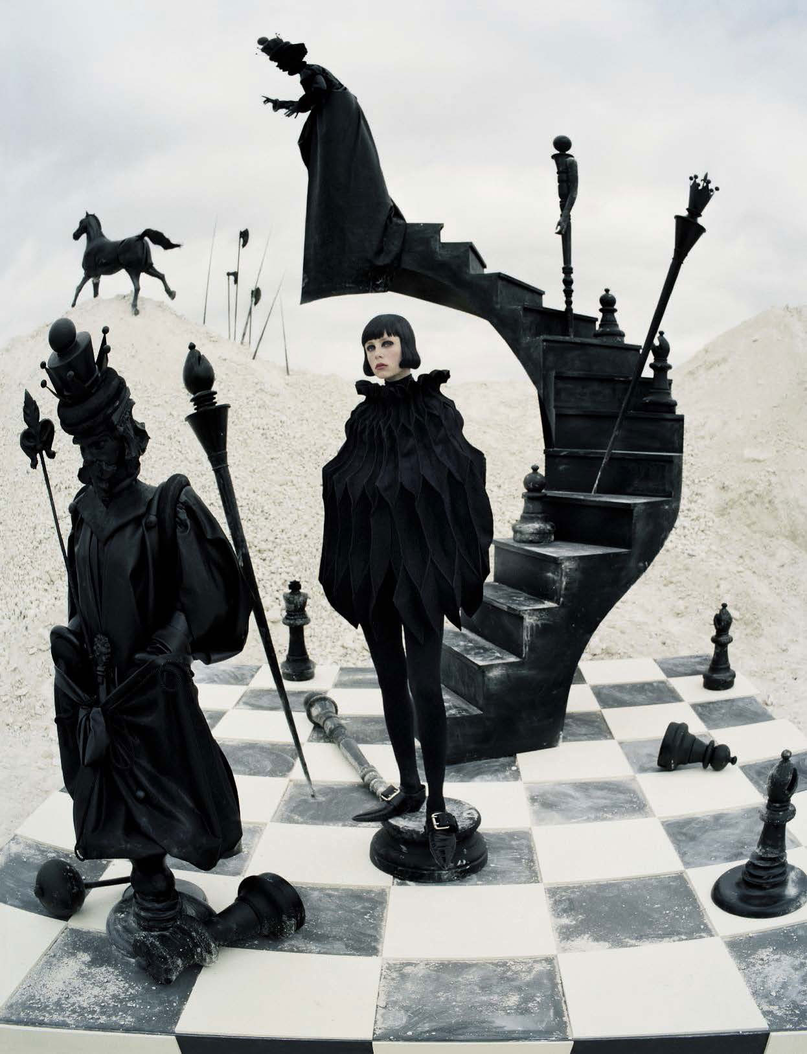
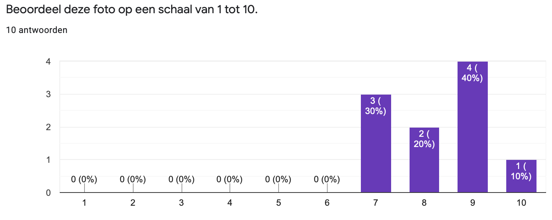
Enquete
Wat vinden studenten van zijn kunst?
Mode foto scoorde het hoogste.
Naakt foto scoorde het laagste

Slide 11
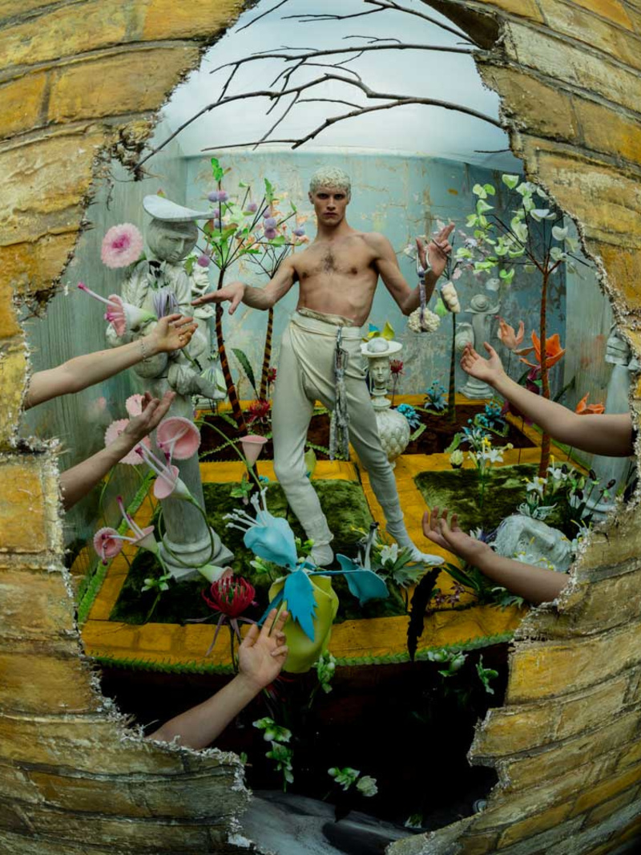
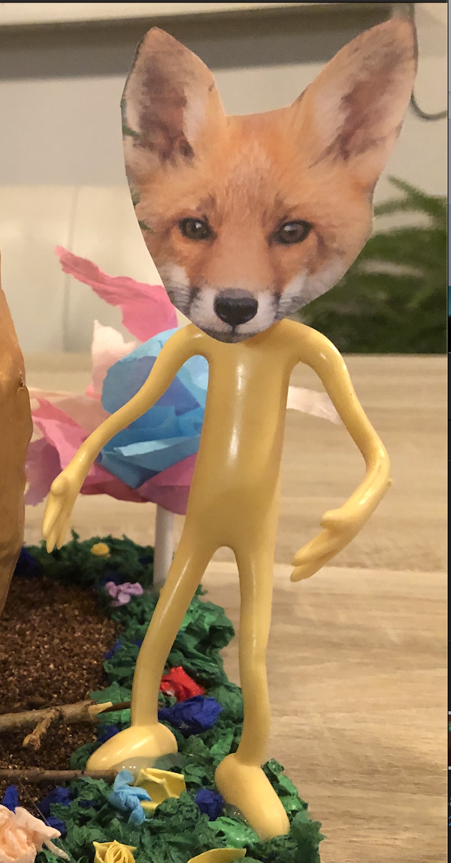
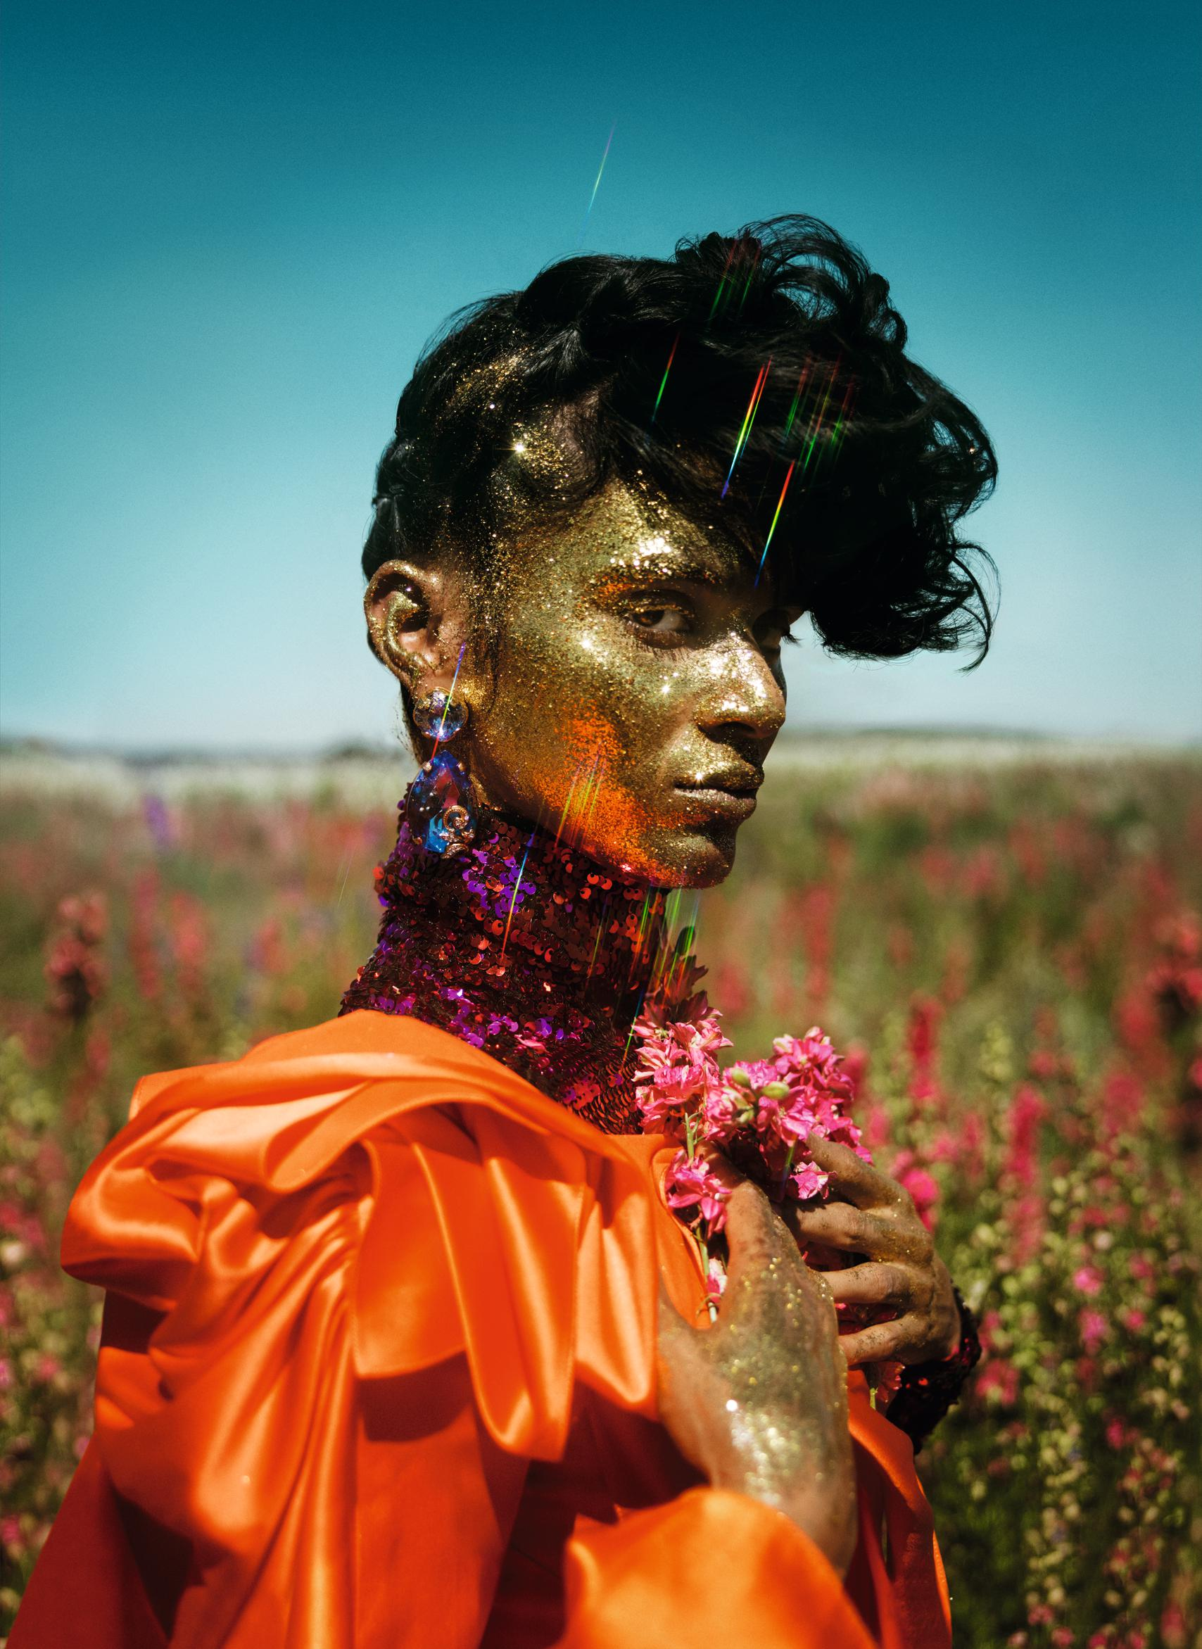
Ons idee
2 varianten
Gouden ei
Sprookjes wereld
Interactie licht en geluid
projectie

Slide 12
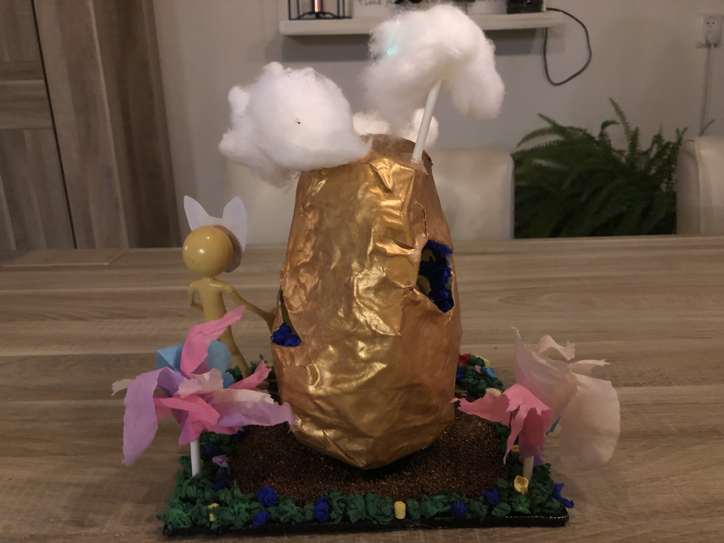
Maquette
Gouden ei
Lichtgevende wolken
Sprookjeswereld
Tuintje
Verschillende perspectieven

Slide 13
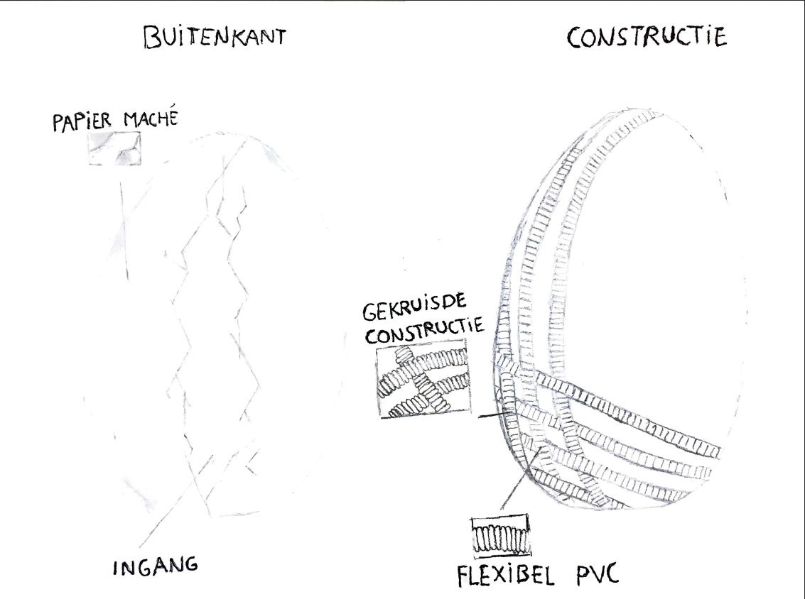
Constructie-Materiaal

Slide 14
Materialen- en prijzenlijst

Slide 15
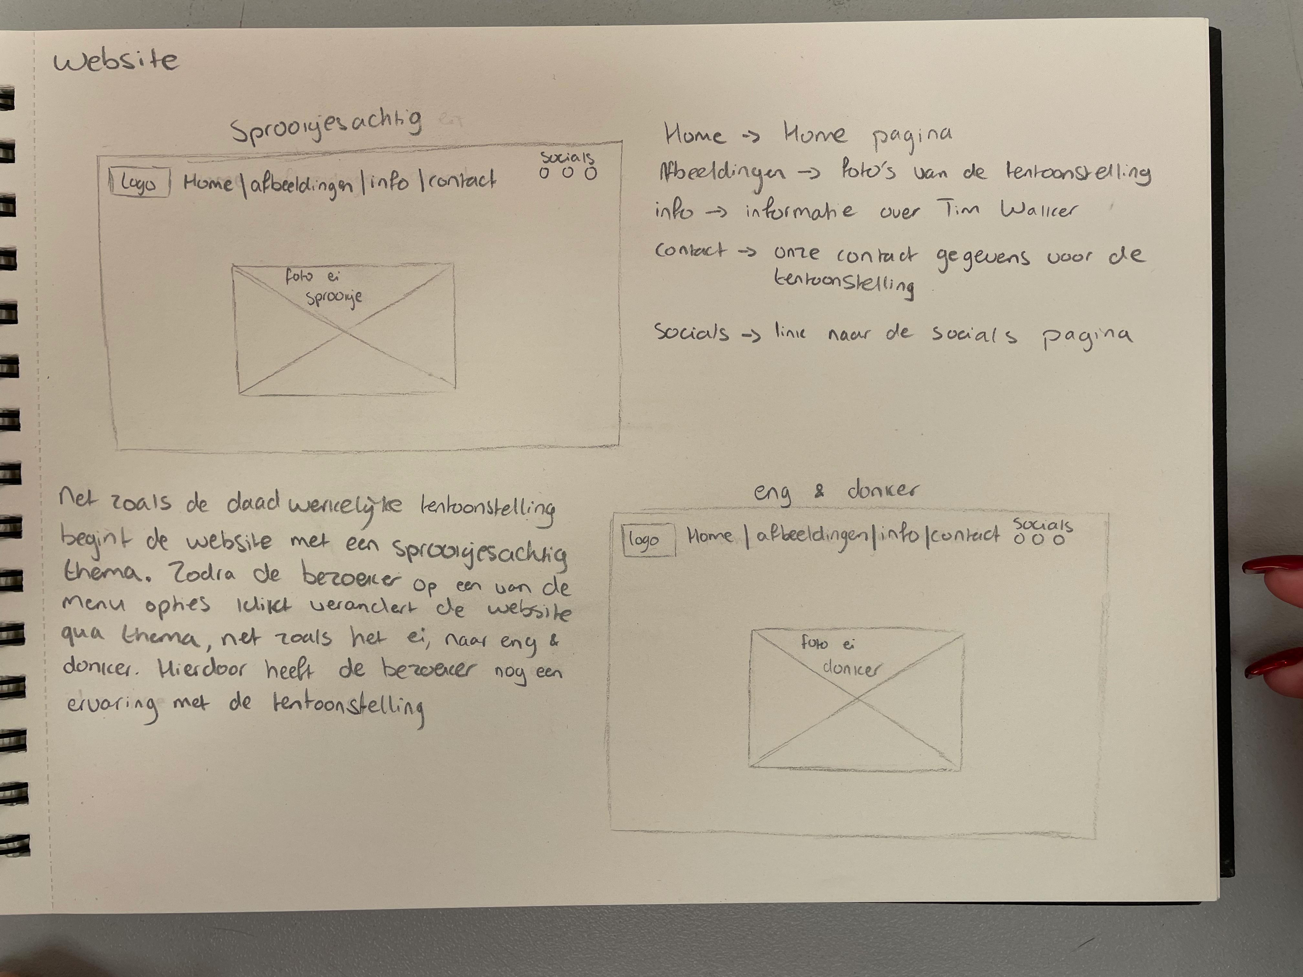
Marketing campagne
Schetsboek

Slide 16
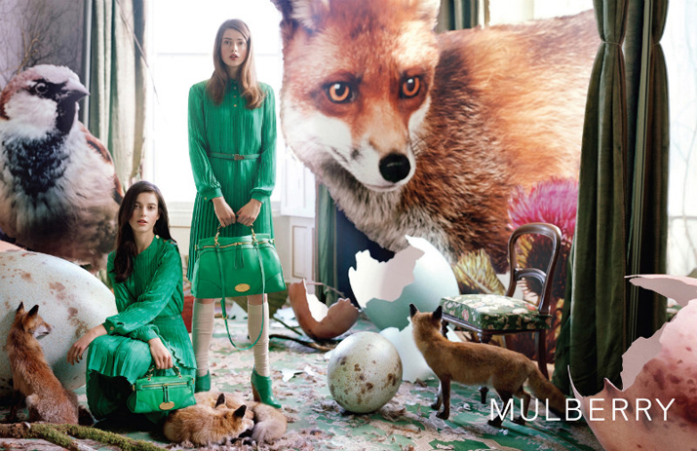
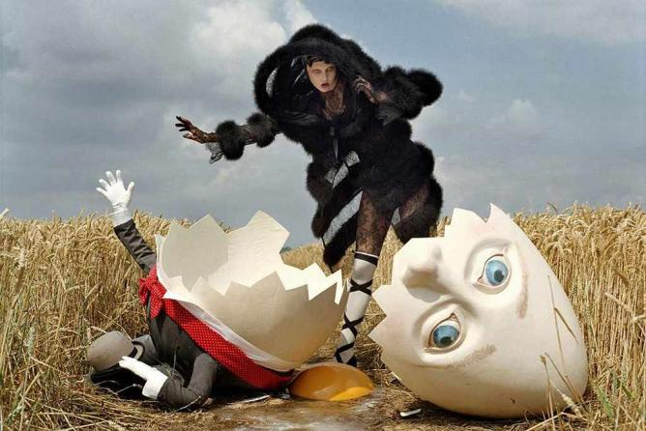
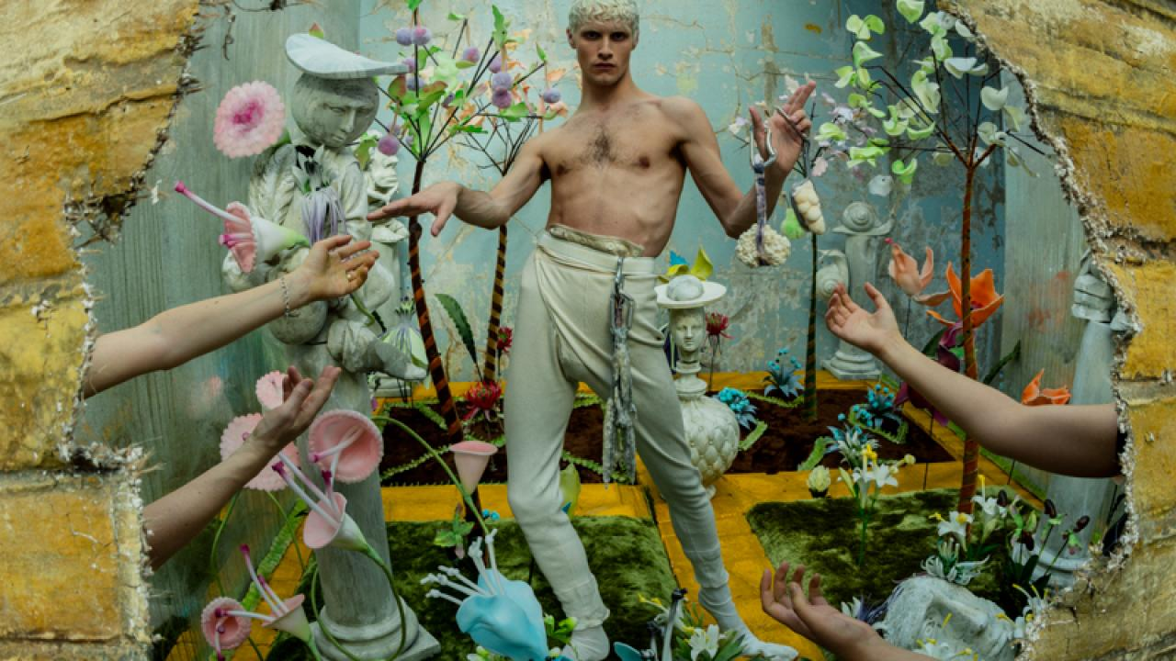
Inspiratie ei
Veel met dieren
Veel ei-vormen
Vos als wachter
Gouden kleur

Slide 17
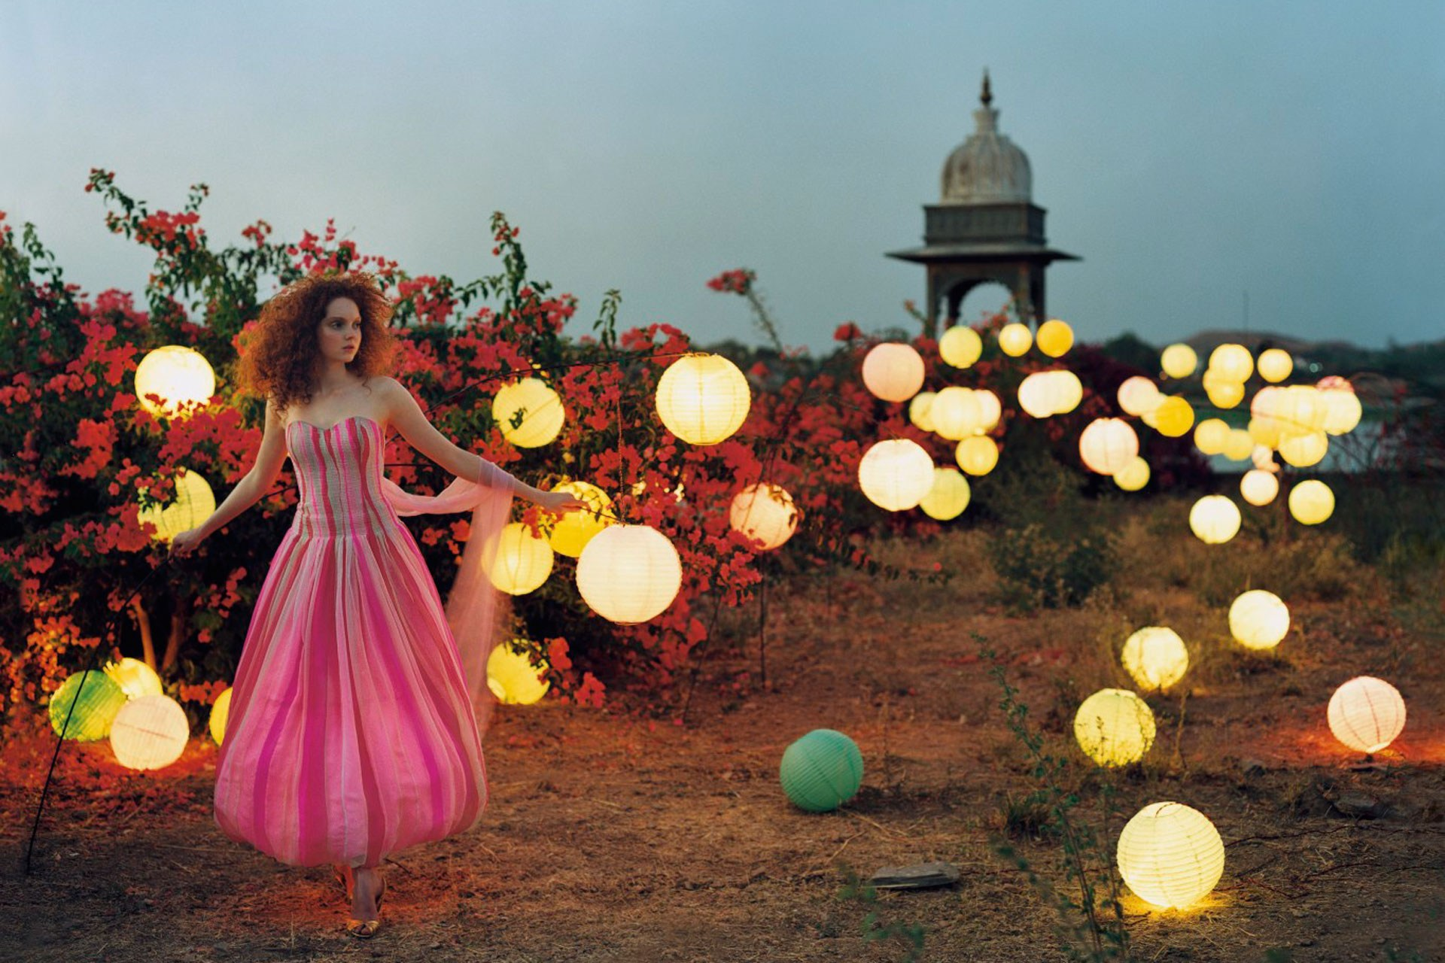
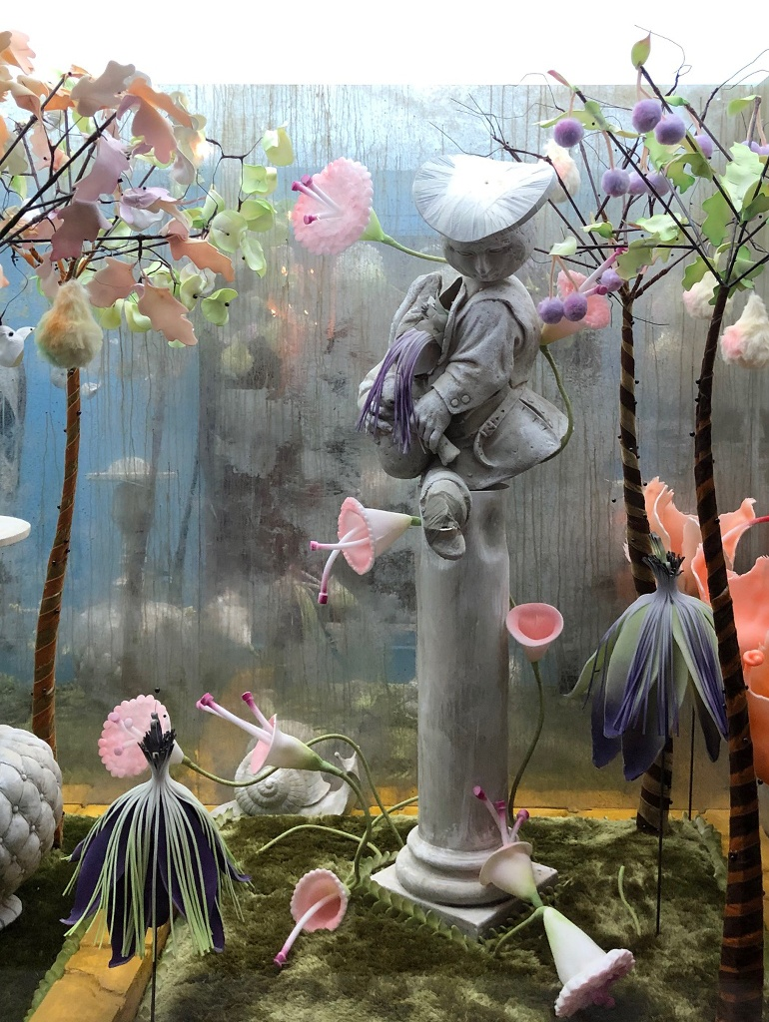
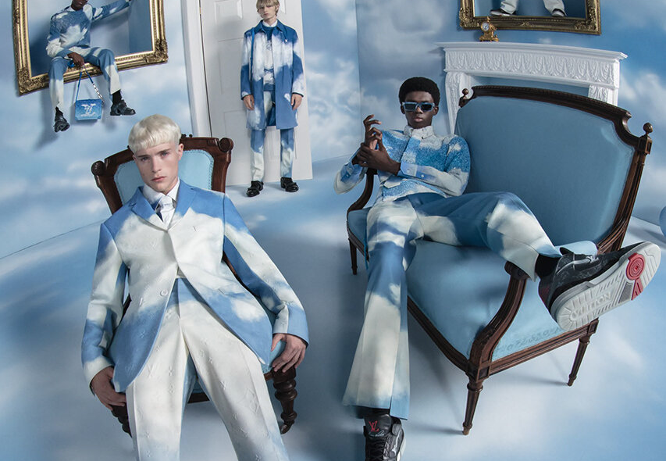
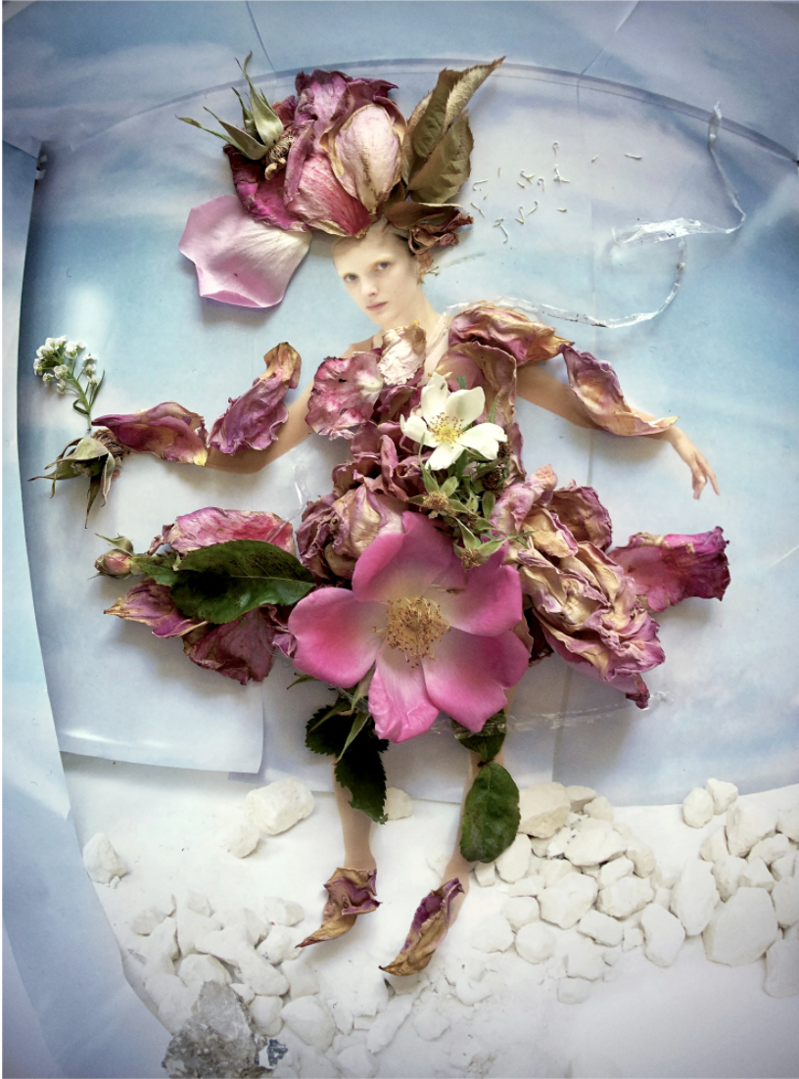
Inspiratie inrichting
Bloemen
Licht
Natuurlijk
Wolken
Droomvlucht

Slide 18
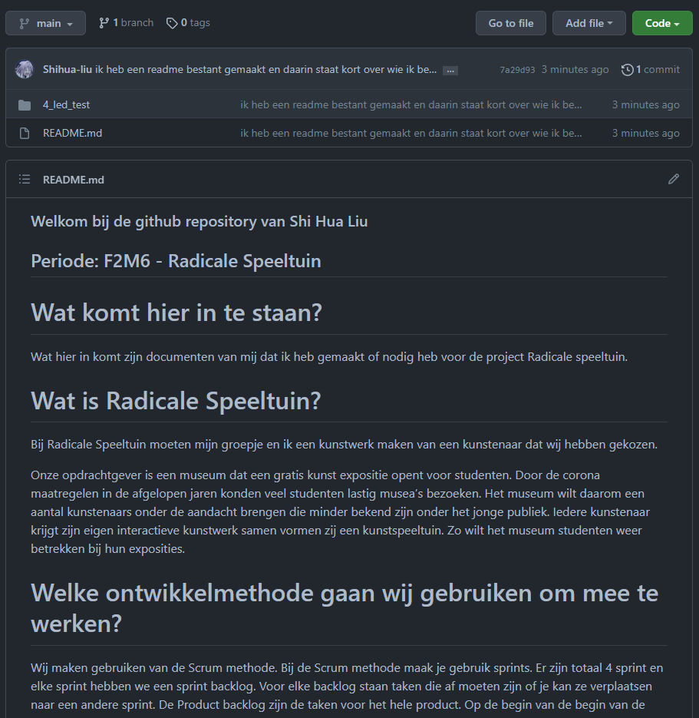
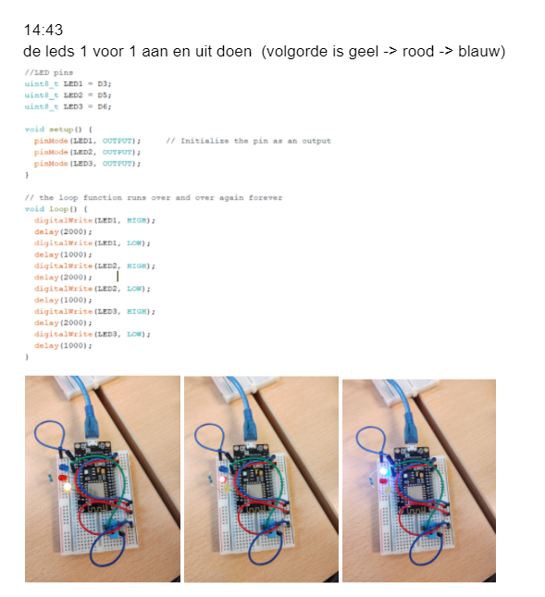
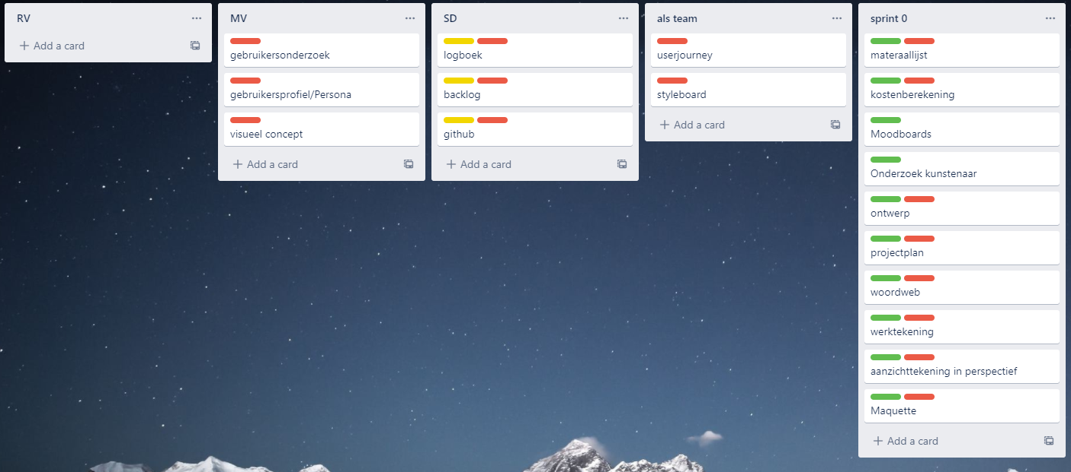
Github, Trello en logboek
Scrum methode
Github met README
Logboek voor prosses in het project

